Slide 1
Projekt: „Současné výzvy účasti zaměstnanců - boj proti negativním účinkům COVID -19.”

Slide 2
Partneři projektu:
All Poland’s Alliance of Trade Unions (OPZZ), Polska, związek zawodowy (nositel projektu)
Association of Building Entrepreneurs in the Czech Republic (ABE) – Česká organizace zaměstnavatelů
Asociación Industrial Técnica y de Comercio (ASITECO) – Španělsko, organizace zaměstnavatelů
CCOO de Industria (CCOO), Španělsko, organizace zaměstnavatelů
Unification of Lithuanian Metalworkers’ Trade Unions (LMPSS), Litva, odborová organizace
Confederaţia Naţionala Sindicală Cartel ALFA (Cartel ALFA), Rumunsko, odborová organizace
Kaevurite ja Energeetikute Soltumatu Ametiūhing (KESA), Estonsko, odborová organizace

Slide 3
Doba trvání projektu:
22 měsíců
od 01.03.2021
do 31.01.2023

Slide 4
Hlavní cíl projektu:
Zvýšení účasti zaměstnanců ve společnostech stran implementace Evropské zelené dohody s přihlédnutím k důsledkům pandemie COVID-19.

Slide 5
Jednotlivé cíle projektu:
Podpora mezinárodní spolupráce včetně spolupráce mezi odbory a organizacemi zaměstnavatelů při implementaci Evropské zelené dohody.
Výměna informací mezi partnery projektu na téma účasti zaměstnanců
Výměna názorů na provádění politik Evropské zelené dohody, především za účelem zvýšení počtu zaměstnanců a jejich profesního rozvoje a získání nových dovedností
Větší znalosti o spravedlivém přechodu (just transition)
Vývoj platformy pro diskusi mezi partnery projektu
Zvyšování povědomí zaměstnanců o důsledcích přijetí Evropské zelené dohody v Evropské unii a dopadu na její provádění během pandemie COVID-19
Posílení odolnosti zaměstnanců vůči výzvám souvisejícím s provedením Evropské zelené dohody

Slide 6
Aktivity:
Úvodní schůzka na zahájení projektu 13-14.09,2021 Polsko
Tři workshopy v tematických oblastech:
Evropská zelená dohoda a pandemie Covid-19 (Česko)
Evropská zelená dohoda a spravedlivý přechod (Španělsko)
Evropská zelená dohoda a chytré specializace (Litva)
Závěrečná schůzka shrnující workshopy, on-line
Setkání partnerů na téma výsledků projektu, on-line
Závěrečná konference, prezentace finální publikace, (Rumunsko)
Během celého projektu: pravidelná partnerská setkání , on-line
Fáze přípravy národních zpráv
Srovnávací analýza národních zpráv
Příprava a úprava závěrečné zprávy o projektu

Slide 7
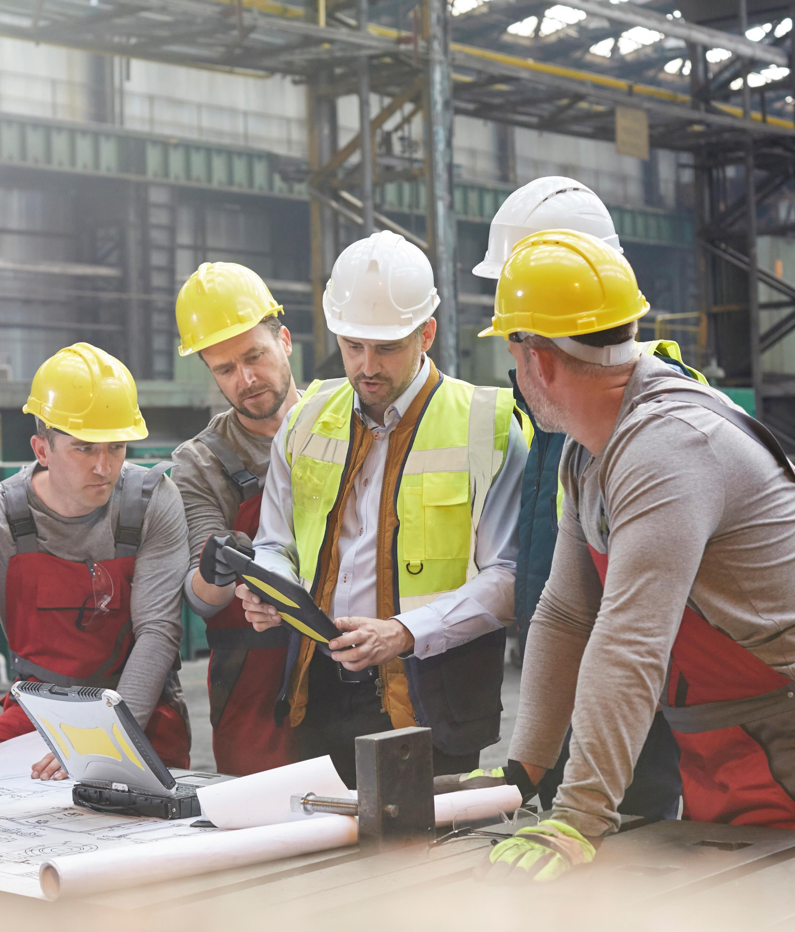
Úkoly partnerů v projektu:
podpora přípravy hlavních předpokladů projektu,
aktivní účast na projektových setkáních,
příprava materiálů pro potřeby projektu a odborná podpora,
šíření výsledků projektu.

Slide 8
Národní zprávy

Slide 9
Výběr vhodné formy národních zpráv
Národní zprávy :
názory, závěry, požadavky, doporučení
stručná analýza a průřez situace v dané zemi, přibližně 20 stran
na základě dat a informací z veřejných i vlastních zdrojů
budou vytvořeny souběžně se začátkem fáze implementace workshopu

Slide 10
Výběr vhodné formy národních zpráv
Národní zpráva poskytne informace o následujících tématech:
Situace v zemi z hlediska provádění Evropské zelené dohody,
Aktuální úroveň účasti zaměstnanců na řízení ve společnostech (soukromých a veřejných),
Posouzení stavu sociálního dialogu, především v oblasti provádění Evropské zelené dohody,
Místní podmínky (hospodářské a sociální) provádění Evropské zelené dohody, mimo jiné:
Struktura ekonomiky a energetické zdroje,
Předchozí státní klimatická politika a státní cíle související s klimatem,
Sociální výzvy související s prováděním Evropské zelené dohody,

Slide 11
Výběr vhodné formy národních zpráv
Národní zpráva poskytne informace o následujících tématech:
Nezbytná opatření, která je třeba učinit v souvislosti se zelenou dohodou společnosti,
Silné a slabé stránky, jakož i příležitosti a hrozby k dosažení cílů Evropské zelené dohody (včetně spravedlivého přechodu (just transistion)) od strany státu, v širším smyslu v souvislosti s vypuknutím pandemie COVID-19.
Stanoviska sociálních partnerů k Evropské zelené dohodě (včetně spravedlivého přechodu (just transistion)) se zvláštním důrazem na požadavky a doporučení pro činnost v rámci provádění projektu Evropské unie v oblasti klimatické politiky partnerskou zemí a požadavky na větší účast zaměstnanců na tomto procesu .
Příklad/y úspěšné stávající spolupráce sociálních partnerů při zavádění řešení, která souvisejí s cíli Evropské zelené dohody, nebo při činnostech prováděných společnostmi nebo zeměmi za účelem provádění klimatické politiky (např. přijaté dokumenty, strategie nebo faktická opatření).
Návrhy/doporučené činnosti související s větší účastí zaměstnanců na řízení společnosti.

Slide 12
Workshopy

Slide 13
Cíl workshopů:
srovnávací analýza dvou národních zpráv, zejména s ohledem na jednu ze tří tematických oblastí předpokládaných projektem pro workshopy.
shromažďování informací, osvědčených postupů, doporučení a závěrů pro vytváření konečných doporučení v konečné publikaci za účelem dosažení cílů projektu

Slide 14
Závěrečné setkání po workshopech

Slide 15
Cíl závěrečného on-line setkání po workshopech:
analýza výsledků workshopu a srovnávacích fází národních zpráv (případová studie)

Slide 16
Fáze přípravy závěrečné zprávy

Slide 17
Závěrečná konference. Prezentace zprávy

Slide 18
Organizace spolupráce mezi partnery projektu
Síť kontaktů
Cyklická setkání

Slide 19
Propagační činnosti související s projektem:
webová stránka projektu
sociální média
propagační materiály

Slide 20
Orientační harmonogram aktivit projektu
Září 2021 - setkání zahajující projekt
příprava regionálních zpráv (případová studie)
fáze realizace tří mezinárodních workshopů
• konec října / začátek listopadu 2021 - workshopy se zástupci odborů
• konec listopadu / začátek prosince 2021 - workshopy se zástupci asociací zaměstnavatelů
• únor 2022 - workshopy s odborovými organizacemi
fáze srovnávací analýzy národních zpráv (případová studie), formulace závěrů a doporučení
příprava závěrečné zprávy o projektu
březen 2022 - setkání shrnující projekt a představující finální publikaci,
setkání partnerů projektu shrnující aktivity projektu.

Slide 21
připravila : Katarzyna Pietrzak kontakt: pietrzak@opzz.org.pl telefon: +48 572 426 488

